Slide 1


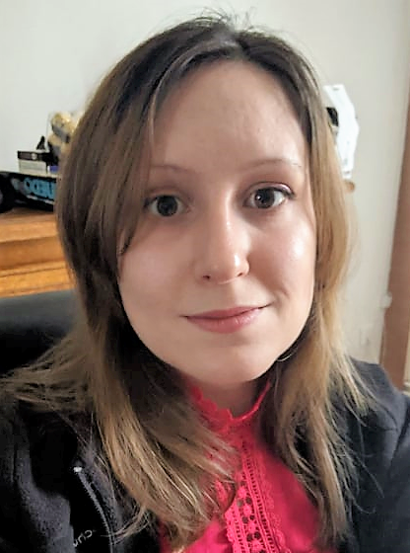









Amélie KLEIN
06 46 52 65 83
41 rue Général Frère, 54500 Vandoeuvre-Lès-Nancy
klein.amelie1991@gmail.com
Permis B - Véhiculée
Née le 17 Avril 1991
Lecture
Callopsitte
Art &
Dessin
Sport
en Salle
Compétences
Word, Excel, Publisher, Power point, Outlook, Gmail
Langages de programmation et outils :
HTML, CSS, PHP orienté objet, Javascript, phpMyAdmin, MySQL, Python, utilisation d’API, respect du modèle MVC, Bootstrap v5
Capacité d’analyse, de synthèse et de communication, sens des responsabilités, culture d’entreprise, esprit d’équipe, capacité d’adaptation, autonomie, bon relationnel, éloquence, ponctualité, respect des délais, organisation, planification
Informatique
Compétences transversales
Suivi de dossiers et enregistrements, rédaction des comptes rendus, procès verbaux, procédures et des bilans annuels, suivi des indicateurs, préparation des réunions, gestion des appels, des mails, du courrier, des plannings, préparation aux audits de certification
Gestion
Administrative
Conseil
Animation
Savoir-être
Conseil client, accueil des nouveaux arrivants, sensibilisation, enquêtes accident du travail, animation de réunions, comités, visites d'ateliers et de chantiers, missions avec de multiples collaborateurs
Formations
Expérience
2018
Diplôme Responsable Qualité Sécurité
Environnement - nsf 340p
(niveau 6, équivalent Bac+3/4)
Alternance CESI de Villers-lès-Nancy
Depuis le 25/10/2021 : Stagiaire de formation – Alaji (Villers-Lès-Nancy)
Qualification développeur web et intégrateur web PHP orienté objet
Développement de la partie front-end et back-end d’un site internet web et web mobile, création et gestion de bases de données
2016
Licence Eco Gestion des Energies Renouvelables
Apprentissage Faculté des Sciences de Nancy
02/2021 - 04/2021 : CDD Livreuse Amazon – GP EXPRESS (Ludres)
Opération de chargement, organisation du circuit de livraison et priorité aux impératifs, bonne communication avec les clients, satisfaction client
2015
Licence de Mécanique Energétique
Faculté des Sciences de Nancy
08/2020 - 11/2020 : CDD en Pharmacie
Réception et gestion des stocks, mise en rayon et étiquetage des produits, préparation des dûs, enregistrements et encaissements
2014
Bac+2 Physique Chimie
Faculté des Sciences de Nancy
07/2018 - 07/2020 : Préventrice – Ville de Nancy
Gestion des accidents du travail, prévention des risques professionnels, missions de conseil et d’animation, gestion CHSCT, mise à jour du Document Unique
2010
Baccalauréat Scientifique
Lycée Pierre Mendès France à Epinal
10/2016 - 08/2018 : Apprentie puis CDD en tant qu’Assistante
Wig France Entreprises – Service Sécurité et Santé (Toul)
Aide aux certifications, suivi des accidents du travail, rédaction du bilan annuel, suivi d’indicateurs, gestion des équipements, conseil et sensibilisation, veille réglementaire
Personnalité
« Fiable
09/2015 - 07/2016 : Assistante de service
Nancy Métropole – Service Plan climat-air-énergie territorial
Rédaction des fiches actions et des chartes d’engagement avec les collectivités, les entreprises et les particuliers, vérification des dossiers de demandes de prime CEE, préparation de la labellisation Cit’Ergie, rédaction du bilan carbone
Patiente
Rigoureuse
Bonne humeur
Positive »
06/2014 - 06/2016 : Jobs étudiant et Missions d’Interim
Gestion des transports de la commune de Metz, Cours et aide aux devoirs niveaux collège et lycée, réalisation d'enquêtes pour la SNCF et travail en usine

